Slide 1

Metoda greedy

Slide 2
Cuprins
1. Introducere
2. Structura unui algoritm Greedy
3. Avantaje și dezavantaje
4. Structura generală a problemelor care se rezolvă cu metoda Greedy
5. Probleme rezolvate

Slide 3
Introducere
Metoda Greedy este un algoritm folosit în informatică pentru a determina cel mai bun candidat dintr-o anumită categorie.
În general, metoda Greedy se aplică în rezolvarea problemelor de optimizare.
Timpul de rezolvare este de obicei polinomial.

Slide 4
Structura unui algoritm Greedy
La fiecare pas, încercăm să adăugăm la această mulțime pe cel mai promițător candidat, conform funcției de selecție.
Dacă, după o astfel de adăugare, mulțimea de candidați selectați nu mai este fezabilă, eliminăm ultimul candidat adăugat, acesta nu va mai fi niciodată considerat.
Dacă, după adaugare, mulțimea de candidați selectați este fezabilă, ultimul candidat adăugat va rămâne de acum încolo în ea.
De fiecare dată când lărgim mulțimea candidaților selectați, verificăm dacă această mulțime nu constituie o soluție posibilă a problemei.
Dacă algoritmul greedy functionează corect, prima soluție găsită va fi totodată o soluție optimă a problemei.

Slide 5
Avantaje:
- algoritmi simpli și intuitivi;
- oferă cea mai bună soluție la nivel local;
- complexitatea în timp este, în general, polinomială;
- se poate folosi în multe domenii: determinarea celor mai scurte drumuri țn grafuri (Dijkstra), determinarea arborelui minimal de acoperire (Prim, Kruskal), codificare arborilor Huffmann, planificarea activităților, problema spectacolelor și problema fracționară a rucsacului.

Slide 6
Dezavantaje:
- succesiunea de optime locale nu duce întotdeauna la un optim global;
- nu avem întotdeauna soluție;
- demonstrația corectitudinii soluției găsite poate fi greoaie.

Slide 7
Structura generală a problemelor care se rezolvă cu metoda Greedy
- se dă o mulţime A
- se cere o submulţime S⊆A care:
• să îndeplinească anumite condiţii interne (să fie acceptabilă)
• să fie optimală (să realizeze un maxim sau un minim)

Slide 8
Probleme rezolvate
Problema1 – Peștele dominant:
Enunțul problemei:
Într-un acvariu sunt n piranha cu dimensiunile a1, a2, ..., an. Peștii sunt numerotați de la stânga la dreapta în ordinea poziției din acvariu. Studenții de la Universitatea Transilvania din Brașov vor să vadă dacă există un piranha dominant în acvariu. Un pește este numit dominant dacă acesta poate mânca toți ceilalți pești din acvariu. Ceilalți pești nu se vor opune când acesta ii va mânca. Deoarece acvariul este destul de îngust și lung, un pește poate mânca doar peștii adiacenți acestuia într-o mișcare. Peștii pot face oricâte mișcări vor. Mai precis: peștele i poate mânca peștele i-1 dacă peștele i-1 există și a[i-1]<a[i] și peștele i poate mânca peștele i+1 dacă peștele i+1 există și a[i+1]<a[i]
Când peștele i mănâncă un piranha, dimensiunea lui crește cu 1.
Treaba ta este să vezi dacă există un astfel de piranha dominant în acvariu. Dacă găsești un astfel de pește nu trebuie să găsești alți pești dominanți.

Slide 9

Input:
Prima linie se dă numărul peștilor din acvariu. (Numărul trebuie să fie ≥ 2)
Output:
Se va afișa răspunsul: -1 dacă nu există piranha dominanți în acvariu sau indexul oricărui pește dominant dacă există. Dacă există mai multe răspunsuri corecte se poate alege oricare dintre acestea.
De exemplu, dacă a=[5,3,4*,4,5], atunci cel de-al treilea pește reprezintă peștele dominant.
EXPLICAȚIE
Peștele de pe poziția a 3-a îl poate mânca pe cel de pe poziția a 2-a și a devine [5,5*,4,5]
Peștele aflat acum pe poziția a 2-a îl mănâncă pe cel aflat pe poziția a 3-a și a devine [5,6*,5]
Acum peștele îl mănâncă primul și a devine [7*,5]
Peștele îl mănâncă pe cel de-al doilea și a=[8]
Dacă a=[5,5,5] rezultatul afișat este -1 (pentru că mărimile peștilor sunt egale).
Vezi implementarea problemei aici

Slide 10
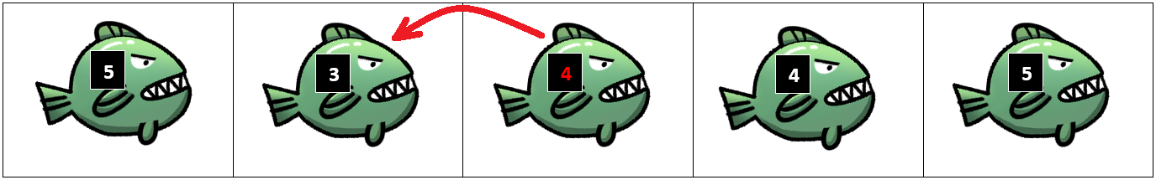
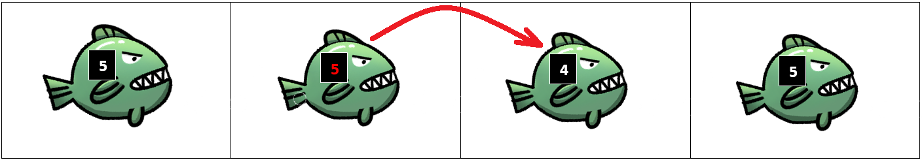
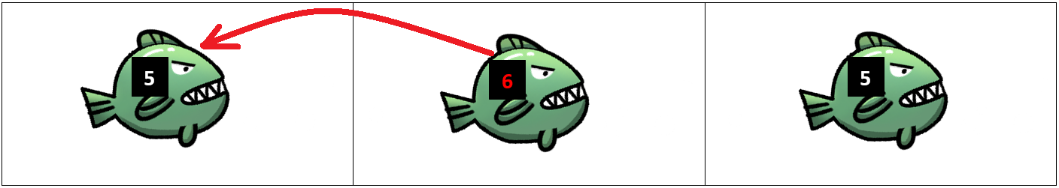
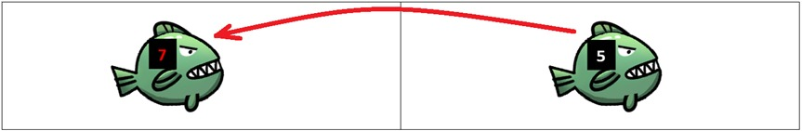

PASUL 1
PASUL 2
PASUL 3
PASUL 4
PASUL 5
În acest exemplu peștele dominant se află pe poziția 3.

Slide 11
Corectitudinea problemei:
Fie a vectorul in care retinem marimile pestilor (a1, a2, ... an) Verificam daca marimile tuturor pestilor sunt diferite, in caz contrar, nu exista niciun peste dominant, deci algoritmul returneaza -1.Pentru rezolvarea problemei vom cauta marimea maxima a unui peste (notata cu "marime_maxima"). Dupa aceea, parcurgem vectorul de marimi din nou. Cand intalnim un piranha cu marimea egla cu cea maxima verificam daca in stanga sau in dreapta acestuia gasim un peste mai mic (a[i] > a[i-1] sau a[i]>a[i+1]); daca da, pestele de pe pozitia i poate reprezenta un piranha dominant, daca nu, trecem la pozitia urmatoare.Corectitudinea problemei consta in faptul ca oricare peste de marime maxima poate reprezenta un peste dominant dacă poate manca minim un alt peste, astfel crescand cu 1. (Orice termen maxim din sir marit cu 1 va fi cu siguranta mai mare decat restul termenilor)

Slide 12
Complexitatea:

Slide 13
Problema2 – Scrisori de dragoste:
Enunțul problemei:
Prietenul tău a decis să meargă mai departe în viață și să-și uite ultima iubită. El a decis să scape de toate scrisorile de dragoste pe care le primise de la prietena sa, arzându-le, dar poate arde scrisorile numai atunci când este singur acasă. El are un total de N scrisori de dragoste pe care le primise de la prietena sa și este singur acasă timp de S ore. Fiecare scrisoare de dragoste, în funcție de lungimea și hârtia din care este alcătuită, durează b minute pentru a arde. Pentru a uita de ultima lui iubită, amicul tău are nevoie să ardă cât mai multe scrisori, ajută-l și informează-l care este numărul maxim de scrisori pe care le poate arde în S ore, dacă are nevoie de timp extra sau dacă scrisorile ard în mai puțin de S ore.
Input:
Prima linie a fișierului conține două numere întregi separate prin spațiu N și S
(1≤ N ≤ 10^5, 1 ≤ S ≤ 10^4) , unde N este numărul de scrisori pe care prietenul tău le are în total și S este timpul în ore pentru care ar trebui să se ardă focul. Urmează N linii care conțin fiecare un număr întreg b (1 ≤ b ≤ 10^6), care semnifică timpul de care are nevoie fiecare scrisoare pentru a arde.

Slide 14

Output:
Dacă scrisorile de dragoste ard pentru S ore exacte, atunci se afișează numărul de scrisori de dragoste care sunt arse, dacă scrisorile ard mai puțin de S ore, se afișează numărul total de minute pentru care scrisorile ard, ceea ce se întâmplă în cazul în care el rămâne fără scrisori. Cu toate acestea, dacă scrisorile ard mai mult de S ore, atunci se afișează numărul maxim de scrisori arse și timpul minim în minute pentru care focul arde după S ore.
Exemplu:
Pentru setul de valori
5 10
120
120
480
180
180 , rezultatul afișat este 4 480, deoarece în cele 10 ore au fost arse 4 scrisori, iar pentru a le arde pe toate este nevoie de încă 480 de minute.
Vezi implementarea problemei aici

Slide 15
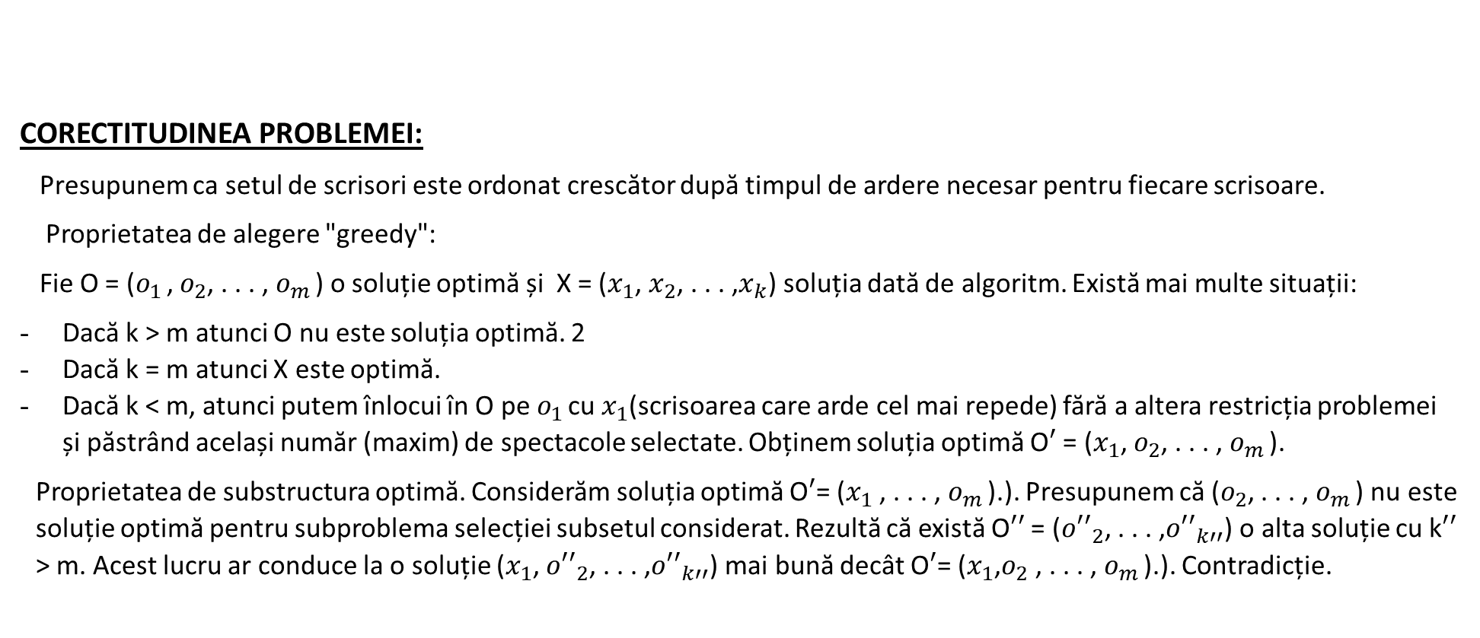
CORECTITUDINEA PROBLEMEI:
Presupunem ca setul de scrisori este ordonat crescător după timpul de ardere necesar pentru fiecare scrisoare.
Proprietatea de alegere "greedy":
Fie O = ($o_{1 }$, $o_{2}$, . . . , $o_{m }$) o soluție optimă și X = ($x_{1}$, $x_{2}$, . . . ,$x_{k}$) soluția dată de algoritm. Există mai multe situații:
Dacă k > m atunci O nu este soluția optimă. 2
Dacă k = m atunci X este optimă.
Dacă k < m, atunci putem înlocui în O pe $o_{1 }$cu $x_{1}$(scrisoarea care arde cel mai repede) fără a altera restricția problemei și păstrând același număr (maxim) de spectacole selectate. Obținem soluția optimă O$′$ = ($x_{1}$, $o_{2}$, . . . , $o_{m }$).
Proprietatea de substructura optimă. Considerăm soluția optimă O$′$= ($x_{1}$ , . . . , $o_{m }$).). Presupunem că ($o_{2}$, . . . , $o_{m }$) nu este soluție optimă pentru subproblema selecției subsetul considerat. Rezultă că există O$′′$ = (${o′′}_{2}$, . . . ,${o′′}_{k′′}$) o alta soluție cu k$′′$ > m. Acest lucru ar conduce la o soluție ($x_{1}$, ${o′′}_{2}$, . . . ,${o′′}_{k′′}$) mai bună decât O$′$= ($x_{1}$,$o_{2}$ , . . . , $o_{m }$).). Contradicție.

Slide 16
COMPLEXITATEA:
1. Subprogramul Citire() => Complexitatea acestui subprogram este dată de structura repetitivă “for” =>
Acest ciclu se referă la variabila ֦ i ” care pornește de la valoarea ֦ 0 ” și se oprește la valoarea ֦ n-1 ”, la fiecare pas crescând cu o unitate, ceea ce înseamnă că acesta se execută de ֦ n ” ori. => Complexitatea este Θ(n).
Subprogramul AfisareSolutie() => În acest subprogram nu există structuri repetitive, motiv pentru care complexitatea este constantă = > Complexitatea este Θ(1).
3. Subprogramul Rezolvare() => Complexitatea acestui subprogram este dată de structura repetitivă “for” =>
Acest ciclu se referă la variabila ֦ i ” care pornește de la valoarea ֦ 0 ” și se oprește la valoarea ֦ n-1 ”, la fiecare pas crescând cu o unitate, ceea ce înseamnă că acesta se execută de ֦ n ” ori. => Complexitatea este Θ(n).
Pentru a determina complexitatea totală a implementării alegem complexitatea maximă dintre cele determinate anterior =>
Complexitatea este Θ(n).

